Slide 1
МОЛОДЕЖНАЯ СУБКУЛЬТУРА
ZНАКИ ВРЕМЕНИ

Slide 2
ГОООУ «Семилукская санаторная
школа-интернат»
Учитель английского языка и мировой художественной культуры
ШЕДОГУБОВА
ЕЛЕНА ПЕТРОВНА
Семилуки
2011-2012

Slide 3
ЦЕЛИ ПРЕЗЕНТАЦИИ
Систематизация представлений о молодежной субкультуре
Практическая помощь классным руководителям

Slide 4
ЗАДАЧИ ПРЕЗЕНТАЦИИ:
Ознакомить с разными представителя молодежной субкультуры, историей, идеологией, модой, лексикой
Выявить различия между отдельными видами МС
Выяснить негативные или позитивные стороны МС
Определить свое отношение к МС

Slide 5
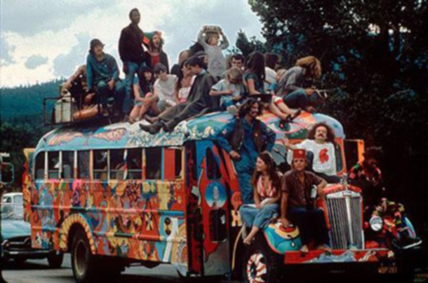
ХИППИ
Философия и субкультура, возникшая в 60-х годах 20 в. в США. Первоначально протестовали против пуританской морали. Основной принцип – ненасилие (ахимса). Использовали лозунг «Flower Power» –сила цветов, поэтому их называли «дети цветов».
Старый микроавтобус «Фольксваген», раскрашенный с стиле «Flower Power» - один из символов движения хиппи.
На таких автобусах группы хиппи разъезжали по маленьким американским городкам и шокировали жителей внешним видом и нестандартными выходками.

Slide 6
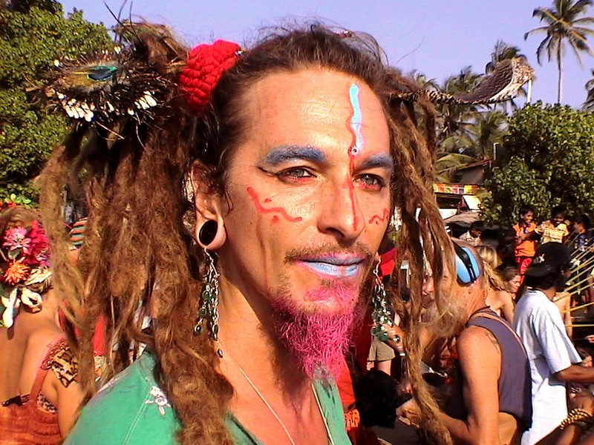
Хиппи носили длинные волосы, в их одежде преобладали этнические элементы , костюмы из текстиля в стиле «шибори», яркие, броские цвета. Увлекались медитацией, восточными религиями, иногда проповедовали вегетарианство. Употребляли наркотики (марихуану, гашиш, ЛСД) якобы для просветления духа. Жили в общинах, придерживались теории «свободной любви.
Хиппи верит, что :
Человек должен быть свободным,
Достичь свободы можно, изменив изнутри душу,
Красота и свобода тождественны друг другу,
Все, кто разделяет эти взгляды, образуют духовную общину,
Духовная община – идеальная форма общежития,
Инакомысляшие – заблуждаются.

Slide 7
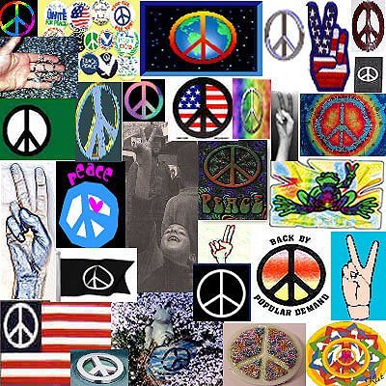
Основной символ хиппи «пасифик» – символ мира. По одной версии, круг означает запрет, знак внутри – ракета, которую надо уничтожить, запретить.
По другой – это отпечаток лапки голубя, символа мира и спокойствия.
Третья теория гласит, что круг – это древнеегипетский символ солнца, а внутри находится древняя руна.
Если руна повернута вверх, это знак силы и мощи, если повернута вниз, то знак спокойствия и умиротворения.

Slide 8
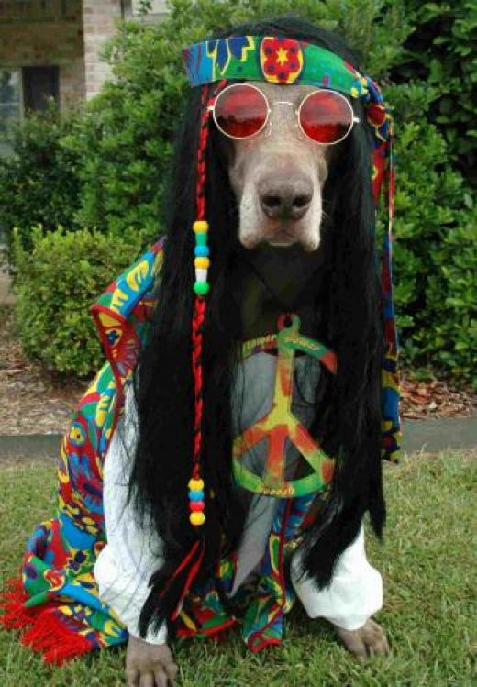
ХИППИ – ДРУГ ЧЕЛОВЕКА…

Slide 9
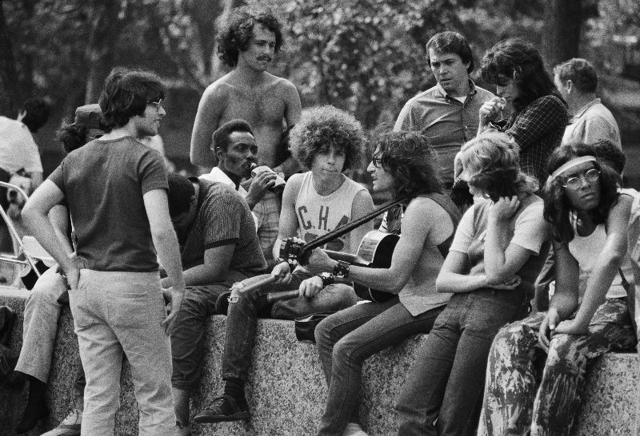
«Олдовые хиппи» … Внешнее и внутреннее состояние и поведение человека, легкое отношение к жизни, культовая музыка (Rolling Stones, The Beatles)

Slide 10
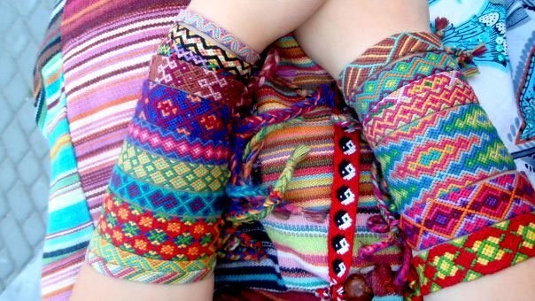
Внешняя атрибутика: плетенные из бисера «фенечки» разных цветов и узоров, означающие добрые пожелания, обозначения музыкальных пристрастий и жизненной позиции…

Slide 11
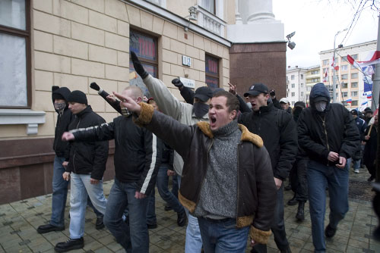
СКИНХЕДЫ

Slide 12


Молодежная ультраправая субкультура, представители которой придерживаются национал-социалистической идеологии. Их деятельность носит крайне экстремистский характер. Возникла в Великобритании в 80-х годах 20 в. Считали себя солдатами Священной расовой войны (Racial Holy War) , борющимися против «недолюдей» – евреев, цыган, негров (неарийцев), а также наркоманов, гомосексуалистов и левой молодежи
В России движение началось на рубеже 90-х годов после распада СССР, приняло экстремистскую направленность.

Slide 13
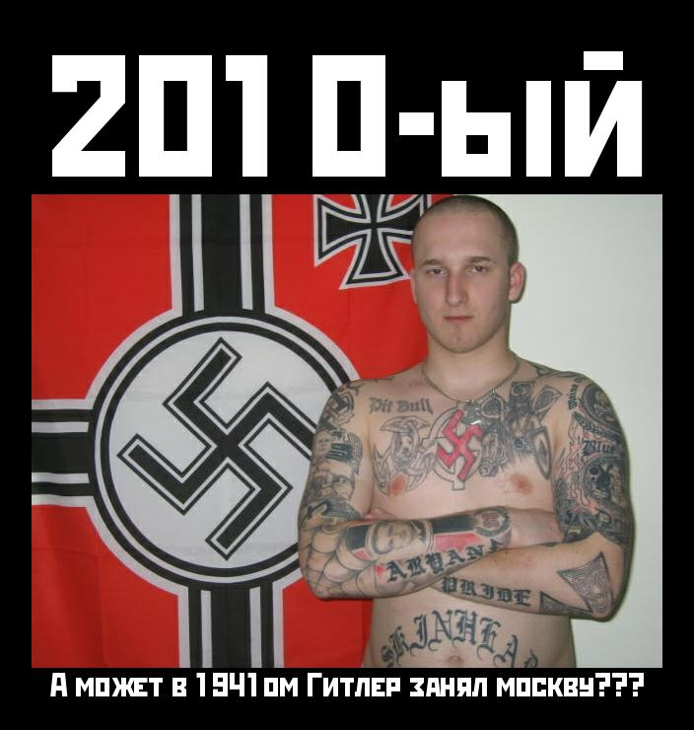

Особый культ у скинхедов существует вокруг личности Гитлера и других деятелей нацистского движения. Национализм в идеологии скинхедов уступает идеям расового превосходства – идентично идеологии НСДАП, где раса считалась важнее нации. Проявляют интерес к германо-скандинавской мифологии и язычеству. Скинхеды – сторонники крайне жестоких мер и насилия по отношению к «неарийцам».

Slide 14
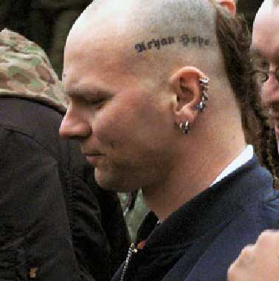
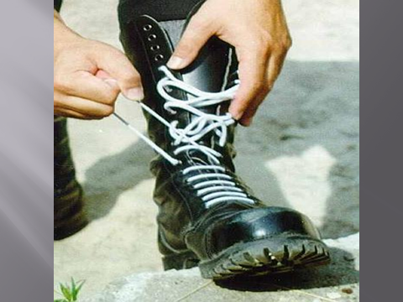
Традиционный образ скинхеда сформировался с учетом милитаристского стиля: бритая наголо голова или очень короткая стрижка, синие джинсы, черные футболки или коричневые рубашки,-поло, темные куртки «бомберы» или «штурманы», тяжелые, высокие ботинки (Dr. Martens, Grinders) черные с белыми шнурками. . Характерны военная нацистская символика ( кельтский крест, Железный крест, «эсессовские» руны, мертвая голова, свастика), татуировки, нашивки, значки.

Slide 15
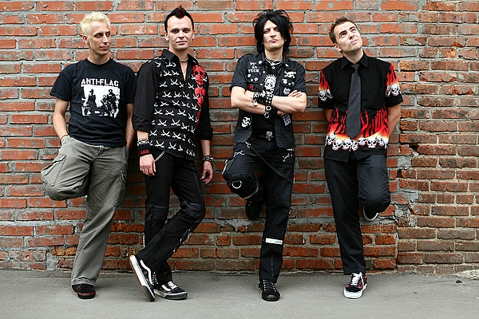
ПАНКИ

Slide 16

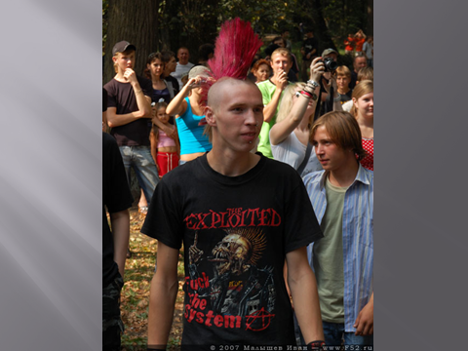
Движение панков (punk от англ. – грязь, гнилье, отбросы) возникло в середине 70-х годов в Великобритании, США, Канаде. Характерно стремление к личной свободе и независимости, нонконформизму, нигилизму, антимилитаризму. В настоящее время существует множество ответвлений этого течения ( наци-панк, хоррор-панк и т.д.). Российский панк вырос на песнях Петра Мамонова. Также с понятием «панк» тесно связаны литературные жанры киберпанк, дизельпанк и стимпанк.

Slide 17
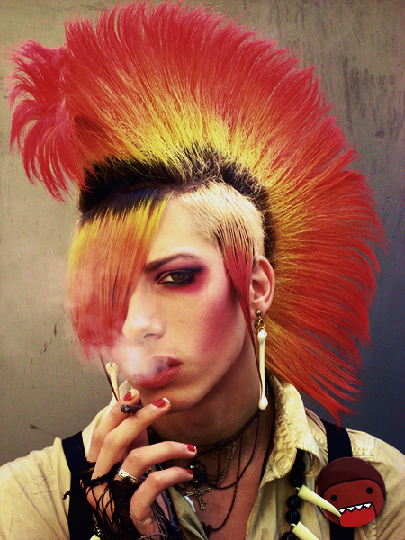
Панки красят волосы в неестественные яркие тона, начесывают и закрепляют их, формируя т.н. «ирокез» . Носят пятнистые джинсы, тяжелые ботинки или кеды (мода «латинос»), куртки – «косухи». Часто и неумеренно используют декоративную косметику –экстремальный «make up»

Slide 18
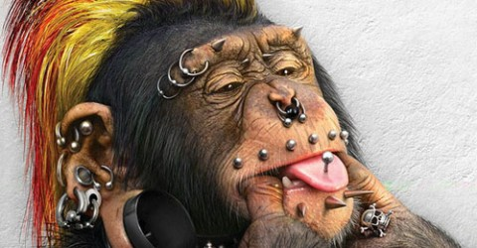
Различные атрибуты панковской субкультуры:
ошейники, браслеты, серьги – металлические и кожаные с шипами, активно исполь-зуют пирсинг.

Slide 19
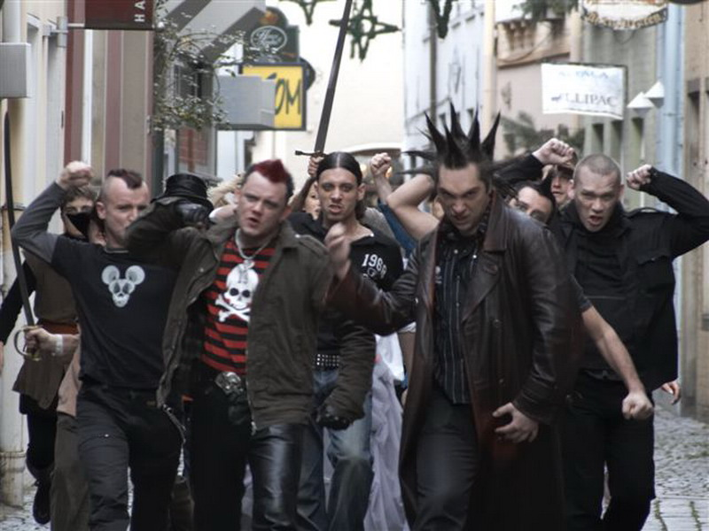
Зачастую панки имеют весьма устрашающий внешний вид, но в основе их идеологии нет мысли об агрессии по отношению к внешнему миру. Основные положения панк-идеологии: антикапитализм, антирасизм, антигомофобия, энвайронментализм, вегетарианство и даже борьба за права животных.

Slide 20
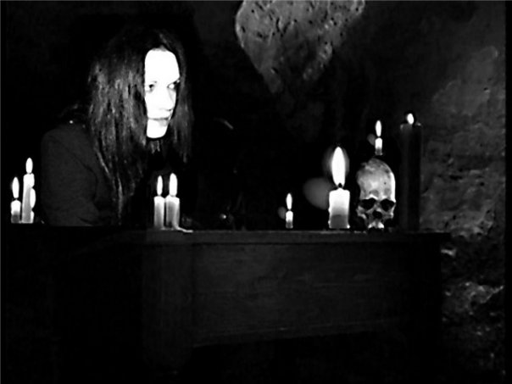
готы

Slide 21
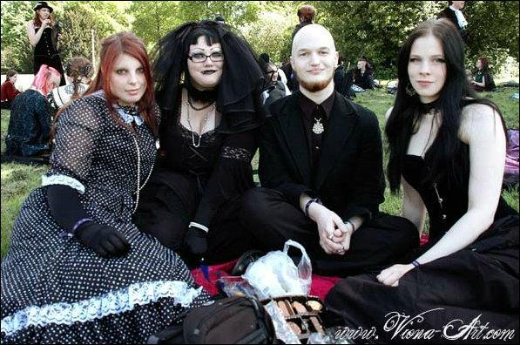
Готы – представители молодежной субкультуры, сложившейся в конце 70-х годов 20 века на волне пост-панка. Название появилось в английском языке в 80-х годах, точное авторство и смысл неизвестны. Предположительно, от значения «варварский» или от прозвища вокалиста группы «Sex Gang Children» «Граф Визи-гот».
Готическая субкультура формировалась как музыкальная, но большое влияние оказали также литература (Э.По, Мэри Шелли, Брэм Стокер, Г.Лавкрафт, , Энн Райс) и кино («Ворон», «Сонная лощина», «Эдвард руки-ножницы» и др.).

Slide 22
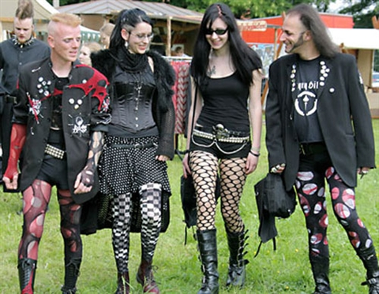
Основные элементы готического имиджа - преобладание черного цвета в одежде, использование металлических украшений с готической символикой (анх- древнеегипетский символ бессмертия, черепа, кресты, прямые и перевернутые пентаграммы).

Slide 23
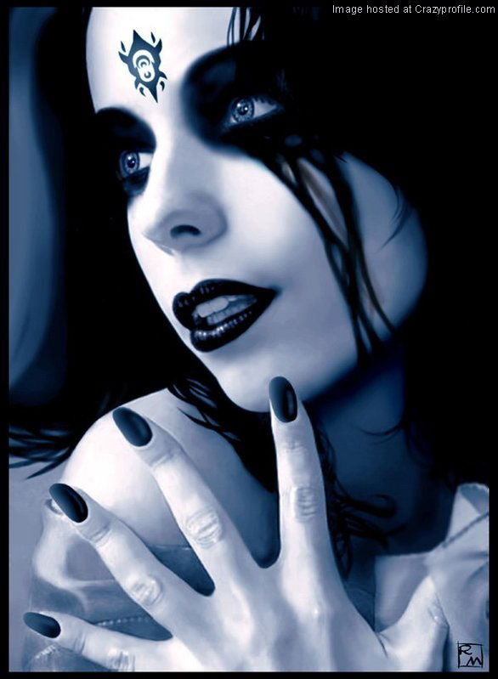
Макияж используется и мужчинами, и женщинами. Состоит обычно из двух элементов: белая пудра для лица и черная густая подводка для глаз. Прически разнообразны, цвет волос преимущественно черный или рыжий. Иногда используется садомазохистская атрибутика – ошейники, браслеты с цепями. Стиль «вамп» особенно популярен среди готов.

Slide 24
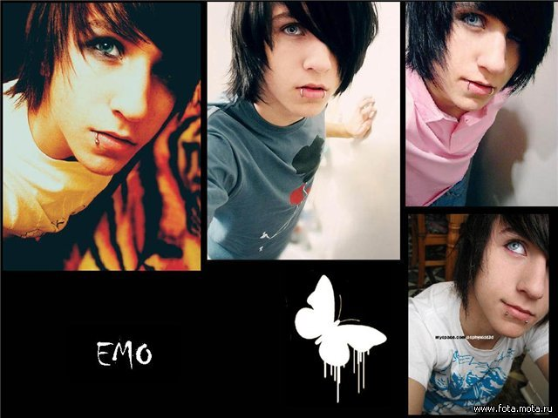
ЭМО
Эмо (англ.emotional - эмоциональный) подростки, составляющие субкультуру с ярко выраженным акцентом на личные переживания, романтизм, возвышенную любовь и дружбу. Лишена агрессивного мачизма. Духовными идеалами являются правдивость, честность и верность. Возникла в середине 80-х годов 20 века в Британии на базе хардрока.

Slide 25
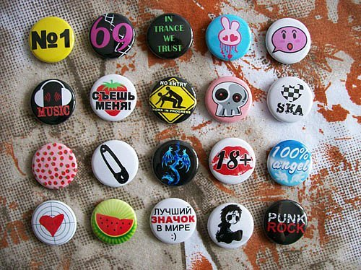
Атрибутика эмо – сумка через плечо с заплатками и значками, значки на одежде и даже обуви, очки в яркой оправе, яркие силиконовые браслеты, крупные броские бусы, мягкие игрушки (мишки) со вспоротыми и зашитыми животами.

Slide 26
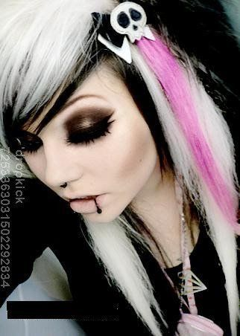
Основные цвета традиционных эмо – черный и розовый. Черный символизирует депрессию, отверженность, розовый – радостные моменты, как отрицание общей мрачности .
Прическа: прямые, часто черные волосы, косая, выкрашенная в яркий цвет челка.
Макияж: выбеленное лицо, бледные губы, густо подведенные глаза, нарисованные черные слезы. На ногтях черный лак. Обильный пирсинг.

Slide 27
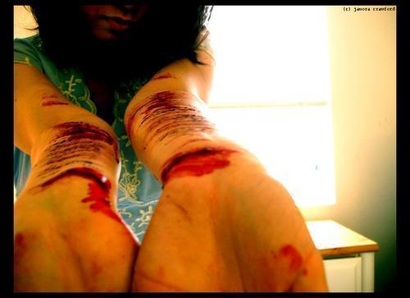
Эмо отличает особое, чувственное мироощущение.
Эмо – ранимый и депрессивный человек, иногда со склонностью к суициду ( настоящей или культивируемой искусственно).
По исследованиям ученых, эмо подвергаются риску самоубийства чаще, чем «готы».
Это свидетельствует о шаткости их психического здоровья

Slide 28
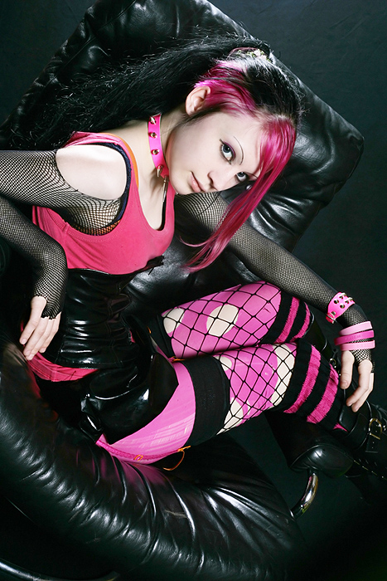
Для эстетики эмо характерна приверженность эмоциональному музыкальному стилю, включающему в себя визг, стоны, шепот, рев (т.н. scream).
Душещипательные тексты несут в себе сокрушительные эмоции под сплошной поток гитарных ритмов (Fall Out Boy, Panic! Saosin).
Все вместе: одежда, макияж, символика, манера поведения, музыкальные пристрастия – создают образ
инфантильного, эмоционального подростка с неустойчивой психикой.

Slide 29
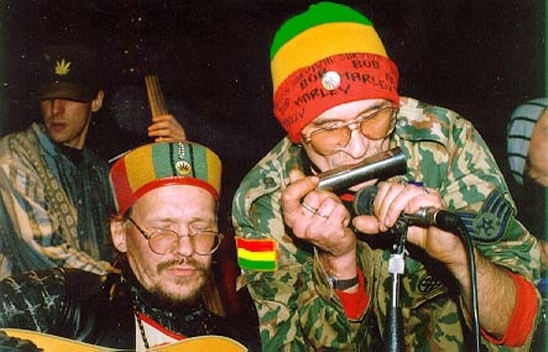
РАСТАМАНЫ
Приверженцы оригинальной религиозно-политической доктрины африканского превосходства. В ее основе лежит идея возвращения чернокожих в Африку и создание мега-африканского государства ( идея панафриканизма).
В СНГ панафриканизм был замещен идеей «Сиона внутри себя»: Сион не в материальном мире, а находится в душе человека и стремиться к нему надо поступками, мыслями, добром и любовью.

Slide 30
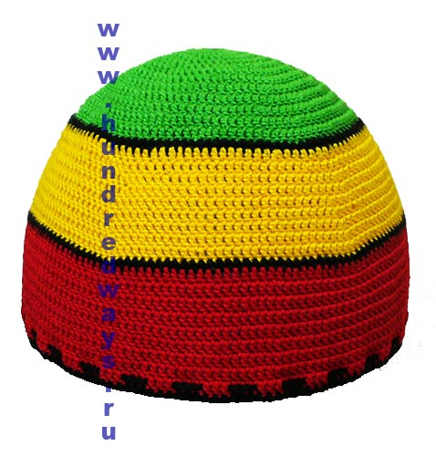

Внешние признаки растаманов – приверженность к комбинации цветов «зеленый-желтый-красный», фэндом музыки Боба Марли в стиле «регги», прическа в стиле «дреды», значки или подвески в виде листка конопли, соблюдение растафарианского поста «айтал».

Slide 31

Растаманы выступают за легализацию марихуаны и гашиша, что находит отражение в песнях, атрибутике, политических декларациях и демонстрациях (ежегодный «конопляный марш»).

Slide 32
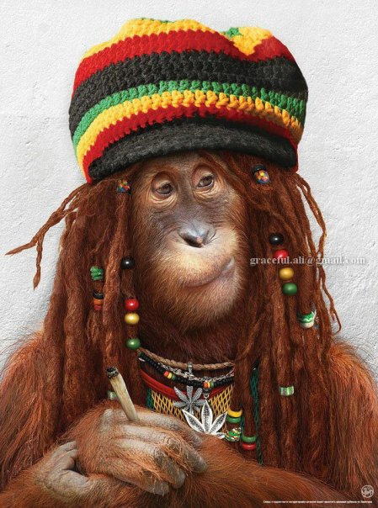
Одним из пионеров растаманского движения в России является группа «Джа Дивижн», работающая в стиле регги. Лидер ее Герберт Моралес однозначно указывает на паралелль курения конопли с растаманами.
Принадлежность к «философии Раста» декларировал и рэп-исполнитель Децл.
Существуют даже растаманы-политики (новозеландский депутат Нандор Танцош).
Широко известна песня Бориса Гребенщикова «Растаманы из глубинки».
Лингвист и литератор Дмитрий Гайдук собрал и обработал т.н. «Растаманские народные сказки».

Slide 33
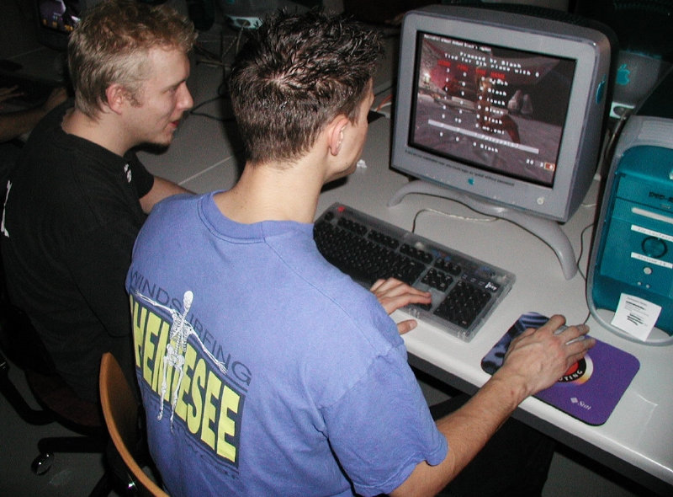
ГЕЙМЕРЫ

Slide 34
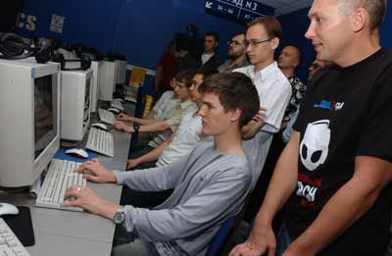
От англ. gamer – игрок. Человек, увлекающийся компьютерными играми, испытывающий патологическую тягу к ним, повлекшую искажение восприятия реальности, но не переходящую в ранг психической ненормальности.

Slide 35
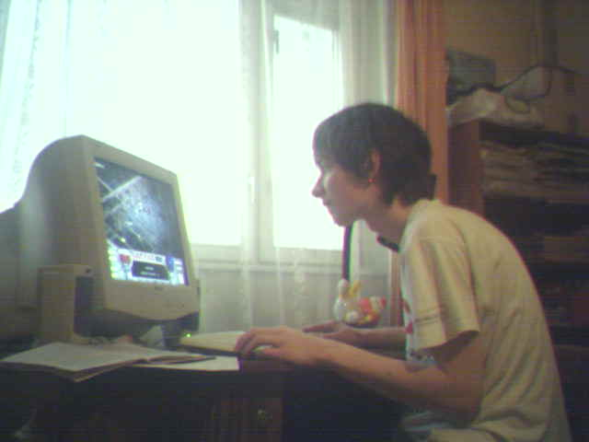
Геймеров с натяжкой можно отнести к молодежной (!) субкультуре. Возраст геймеров от 10 до 40 и более лет. Субкультура эта зародилась недавно с появлением компьютерных игр и распространением Интернета. Геймер внешне ничем не отличается от обычного подростка,но стоит заговорить об игре и геймер проявляет свою сущность.
Геймер осыпает собеседника терминами, мало понятными непосвященному человеку. Игры действую не только негативно, они развивают скорость мышления, остроту реакции, настойчивость и целеустремленность.
Разумеется, при разумном дозированном пользовании.

Slide 36
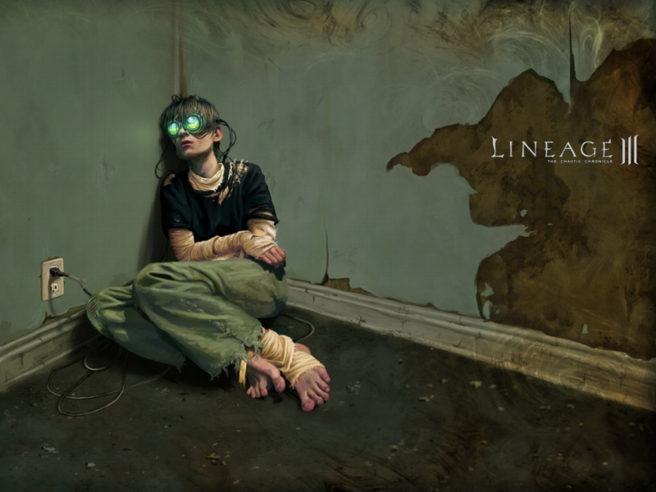
К сожалению, большинство геймеров слишком вживаются в «виртуальную реальность, которая негативно действует на неустойчивую психику. У заядлых геймеров смещены приоритеты, отсутствует реальная оценка событий.

Slide 37
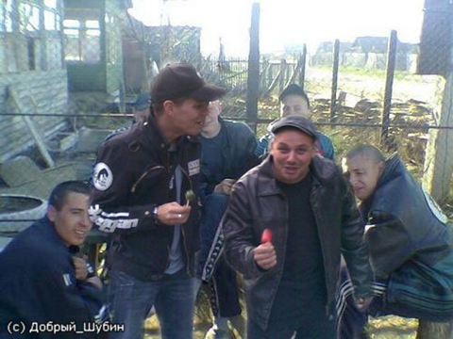
ГОПНИКИ

Slide 38
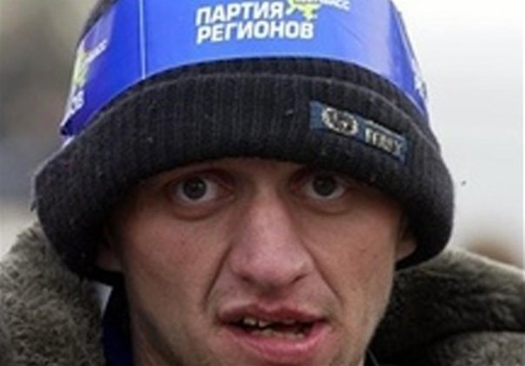
Определение «гопники» появилось в конце 80-х по отношению к представителям молодежи, для которых криминальный промысел на улицах был частью имиджа, средством развлечения и создания авторитета. Для них характерно желание унизить, напугать, испытать власть над слабым.
Некоторые исследователи считают, что гопники это не менее 25 % современной молодежи, что делает эту прослойку привлекательной для использования в политической борьбе. Один из лидеров ЛДПР заявлял, что гопники составляют определенную часть избирательной базы его партии.

Slide 39
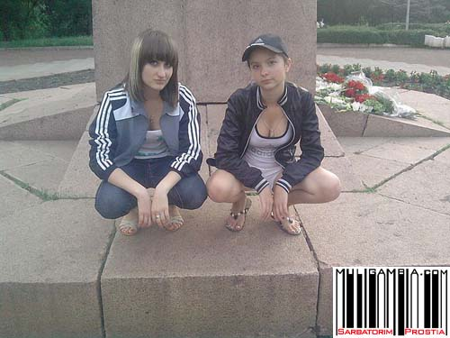
Имидж и поведение гопники копируют с представителей криминального мира – черная кожаная куртка, кепка-»уточка» или бейсболка, спортивный костюм «Адидас» и к нему узконосые кожаные туфли. Правоохранительными органами характеризуются как «агрессивы», ни к чему не стремящиеся молодые люди. Большую часть времени проводят на улицах, в подъездах и т.д. Распространена привычка сидеть на корточках – « на кортах». Развинченная походка, фамильярное обращение, провоцирующее конфликт, сигарета за ухом - тоже часть имиджа гопника.
Для представителей прослойки характерна ярко выраженная гомофобия.
Близость к криминальному миру предопределила использование воровского жаргона и ненормативной лексики. Гопники не выделяли себя в отдельную группу. В большинстве молодежных субкультур характерно крайне неприязненное отношение к гопникам.

Slide 40
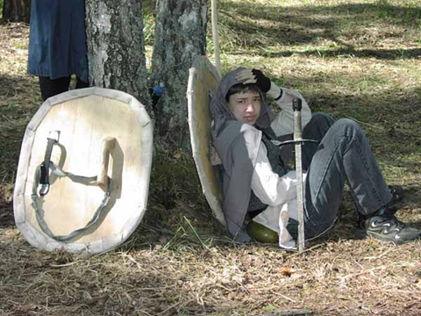
РОЛЕВИКИ

Slide 41
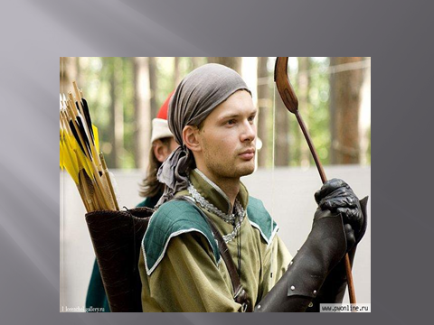
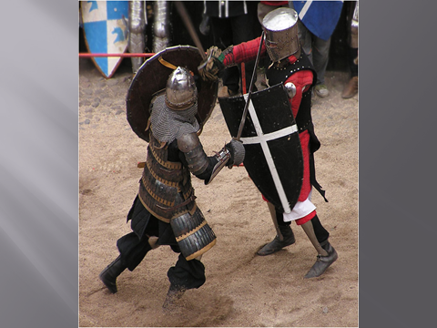
Ролевые игры – заметное явление в современном молодежном движении. Не имея возможности изменить реальный мир, они пытаются либо сконструировать свой собственный, либо реконструировать события прошлого, мир «фэнтэзи», мир компьютерных игр и т.д. Чаще всего ролевики отличаются достаточно высоким интеллектуальным уровнем . В настоящее время в сфере ролевых игр выделяют три основных течения:
Неагрессивное крыло (хоббитские игры), антисоциально, экстремистское направление (любители нацистской истории и сатано-ролевики), любители и знатоки мистических учений (фэнтэзийные розенкрейцеры).

Slide 42
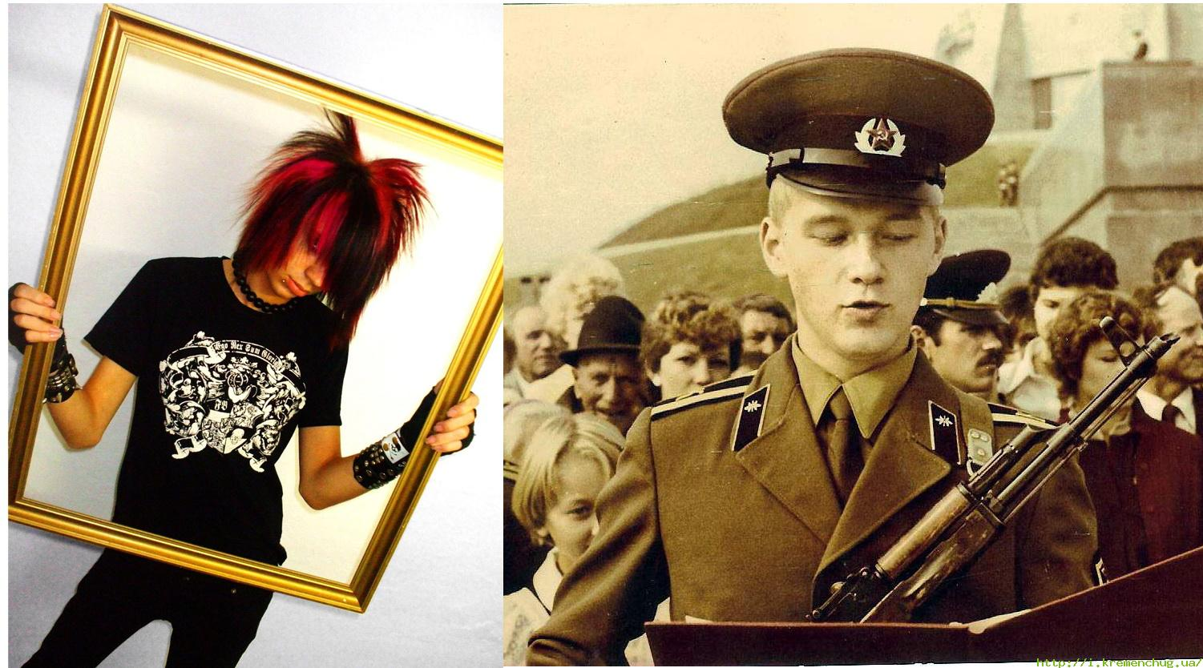
Мы кажется забыли, как должен выглядеть настоящий мужчина…

Slide 43
ЗАКЛЮЧЕНИЕ
Благодарю за возможность использовать свободные материалы из Википедии, из различных безымянных Интернет-ресурсов, за фотографии и рисунки, выложенные в свободное пользование.
  С уважением Шедогубова Елена Петровна – учитель английского языка и МХК Семилукской санаторной школы-интерната для детей, нуждающихся в длительном лечении.

